Slide 1
Звіт про організацію
та проведення літнього оздоровлення
в дошкільному навчальному закладі
(ясла-садок) №33 «Маринка»

Slide 2
Керуючись законом України «Про дошкільну освіту» (ст.19), на виконання
наказу управління освіти Сумської міської ради від 18.05.2016 року № 504
«Про організацію літнього відпочинку та оздоровлення дітей у дошкільних
навчальних закладах влітку 2016 року», оздоровча робота протягом літнього
періоду здійснювалась за планом затвердженим педагогічною радою, згідно
з наказом ДНЗ від 30.05.2016 р. № 56 «Про організацію харчування дітей
в оздоровчий період», наказом від 30.05.2016 року № 59 «Про організацію
охорони життя і здоров'я дітей у літній період 2016 року» та наказом
Від 18.05.2016 року № 53 «Про організацію літнього оздоровлення, відпочинку
дітей у 2016 році» по ДНЗ №33 «Маринка».

Slide 3
Завдання роботи дошкільного закладу в оздоровчий період виконано:
1.

Slide 4
Попередня робота:
на засіданні педагогічної ради розглянуто питання про особливості організації та змісту освітньої, оздоровчої роботи у літній період;
cкладений план проведення літнього оздовчого періоду;
розроблений комплексний план загартовуючих і оздоровчих заходів для дітей у літній період;
проведено зведення вікових груп з комплектуванням оздоровчих груп відповідно до ч.2 ст.14 Закону України «Про дошкільну освіту»;
проведено інструктажі для педагогічних, медичних працівників і технічного персоналу закладу;
проведено консультації для вихователів: «Профілактика кишкових отруєнь», «Особливості організації харчування влітку», «Ігрова діяльність на свіжому повітрі», «Шляхи активізації рухової діяльності влітку»;
проведена робота з педагогами з питань планування роботи з дітьми в літній період;
медперсоналом - щодо загартування та дотримання санітарно-гігієнічних правил;
обслуговуючим персоналом - щодо дотримання питного режиму та санітарного стану приміщення та території ДНЗ.

Slide 5
На період оздоровлення у ДНЗ функціонувало 5 груп:
2 групи раннього віку;
1 група молодшого віку;
1 - група середнього віку.
1- група старшого віку
В яких оздоровлювалось 152 дитини.

Slide 6
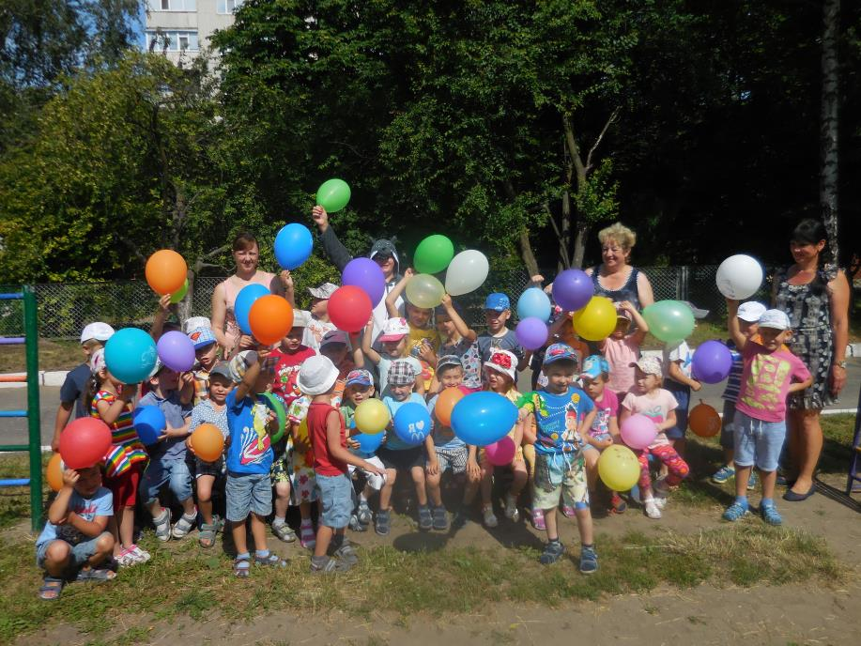
На літнє оздоровлення були внесені зміни у режим дня дітей, а саме максимальне перебування дітей на свіжому повітрі, відповідна вікова тривалість сну та інших видів відпочинку, достатня рухова активність.

Slide 7
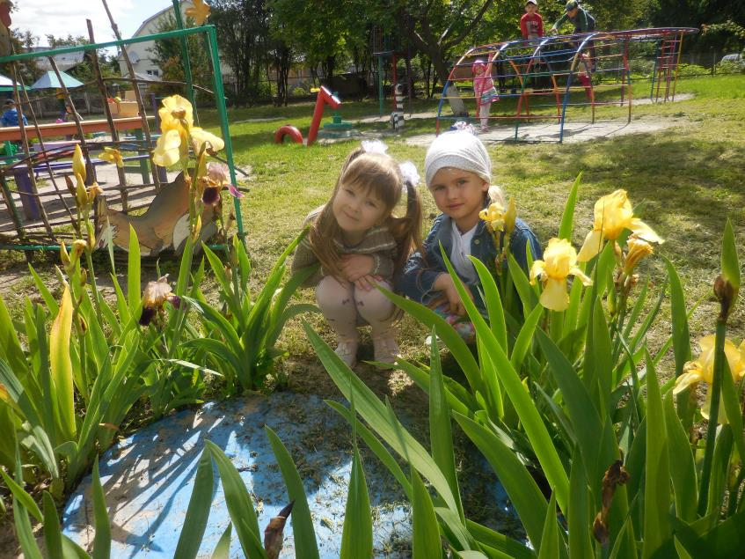
Вихователі широко використовували засоби загартування сонцем, повітрям, водою сонячні та повітряні ванни, миття ніг прохолодною водою перед сном, водні процедури після денного сну (умивання обличчя, шиї, рук до ліктя), ходьба по доріжці здоров'я після денного сну.

Slide 8
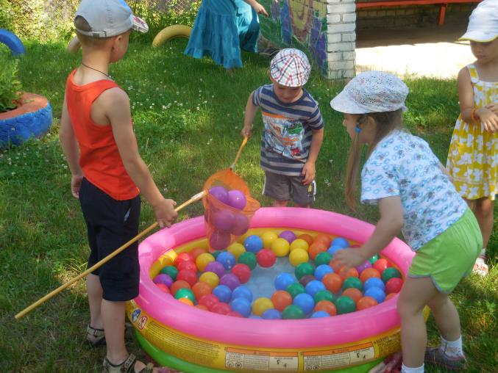
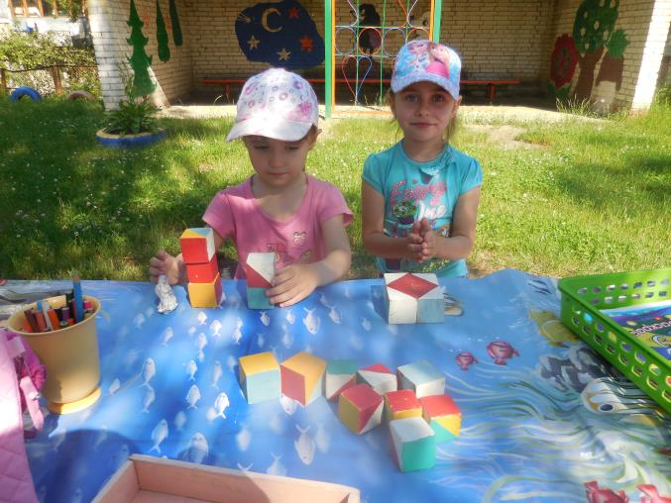
Нетрадиційні методи оздоровлення:
робота з піском та водою;
плескання в надувних басейнах;
ходьба по доріжці здоров'я (де почергово насипані пісок, гравій, керамзит, щебінь, шишки);
спортивні ігри (футбол, волейбол, теніс, бадмінтон, флорбол).

Slide 9
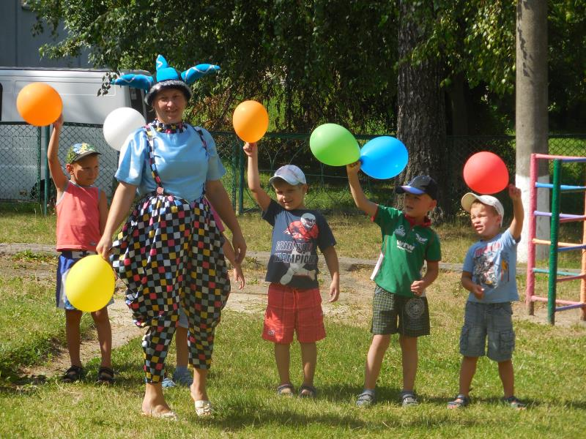
Значна увага приділялась літнім забавам, різноманітним рухливим іграм, іграм народознавчого характеру.

Slide 10
Протягом літнього періоду за станом здоров'я дітей слідкувала медична сестра старша та лікар-педіатр, які надавали кваліфіковану допомогу дітям та вели консультативно-просвітницьку роботу з педагогами і батьками з питань оздоровлення та загартування дітей.

Slide 11
Особлива увага надавалась організації харчування дітей, яка здійснювалась згідно норм, затверджених Міністерством охорони здоров'я. Кожного дня діти отримували свіжі овочі та фрукти (салати з капусти, огірків і помідорів, персик, яблука, сік яблучний, томатний).

Slide 12
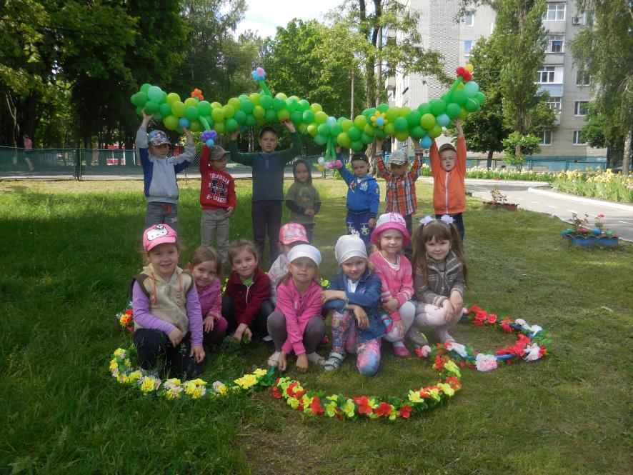
...Позаду веселкове літо... Для наших маленьких вихованців воно було цікавим, захоплюючим та змістовним. Усі проведені протягом літа заходи запам’ятались дітям новими враженнями від побаченого, дитячі голівки збагатились новими знаннями, їх тіло здорове, а очі сяють – поставленої мети досягнуто!

Slide 13
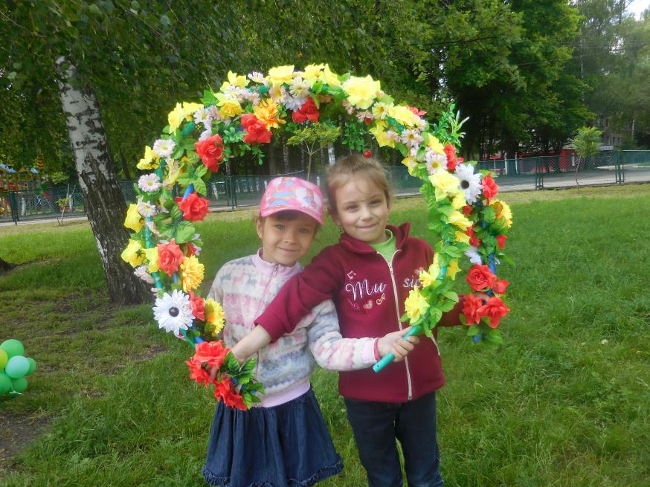
Дякую за увагу!

